Slide 1

OBESITA’:
DOVE STIAMO ANDANDO ?
Marco A.Zappa
Past President
Italian Society for Bariatric and Metabolic Surgery

Slide 2
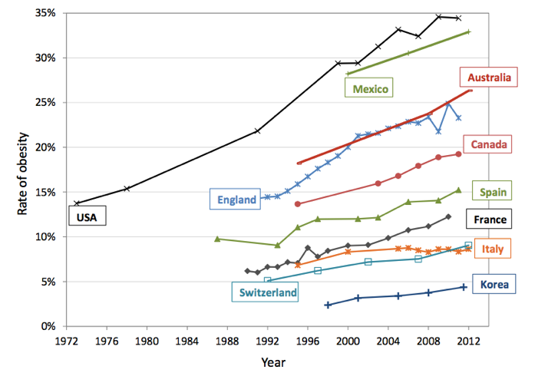
Trend Obesità
Obesità e sovrappeso: trend dal 1972 al 2012 (aggiustato per età e sesso).
Fonte: “OECD analysis of health survey data 2013

Slide 3
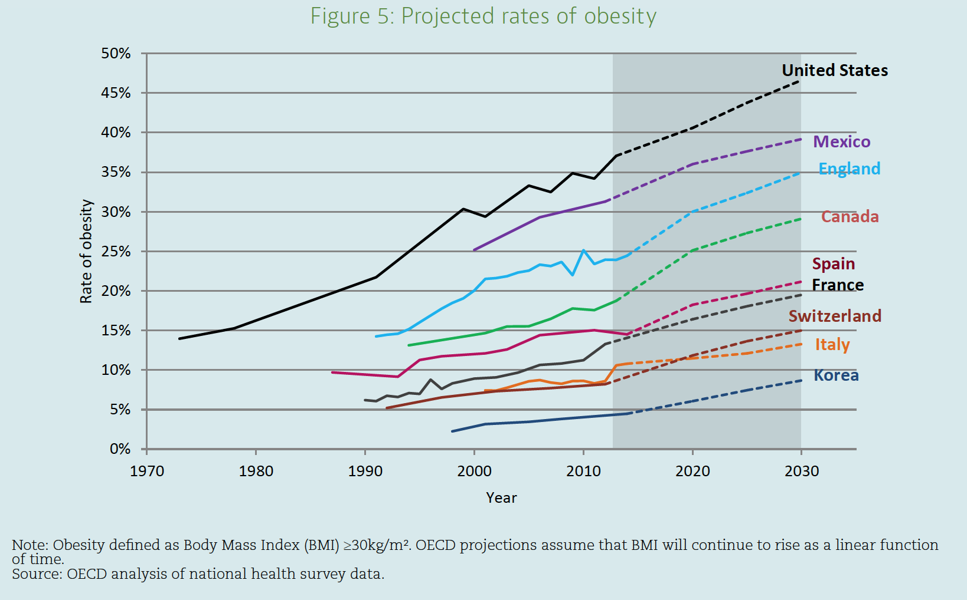
e in futuro?
Obesity Update 2017
Dati OECD

Slide 4
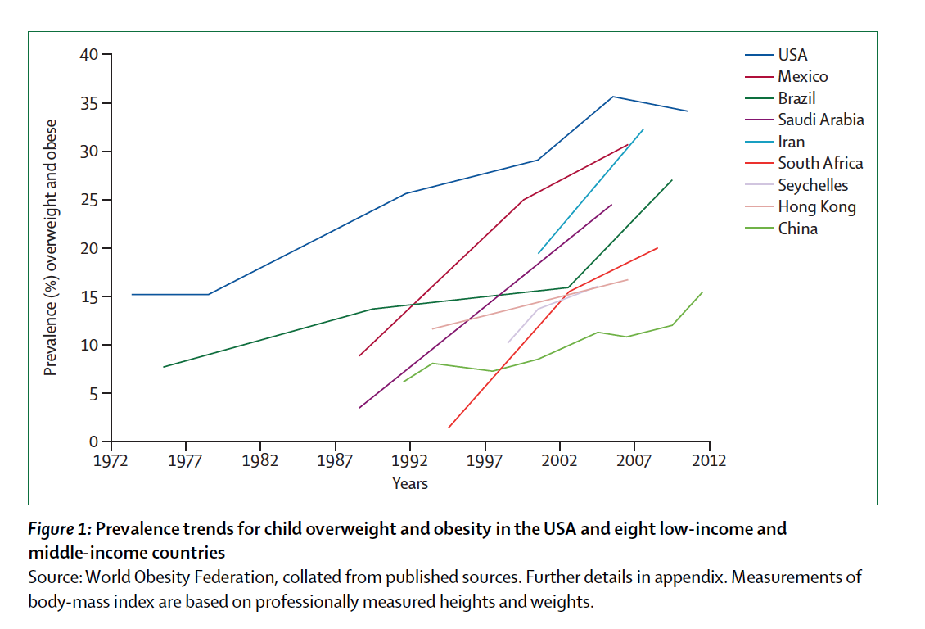
Incidenza dell’obesità negli adolescenti nel mondo
Child and adolescent obesity: part of a bigger picture
Tim Lobstein, Rachel Jackson-Leach, et all
The Lancet 2015

Slide 5

OBESITA’ IN ITALIA
normal weight BMI < 25 53%
overweight BMI 25 – 30 34 %
I class obesity BMI 30 – 35 6,8 % = 2.950.000
II class obesity BMI 35 – 40
III class obesity BMI 40 - 50
superobesity BMI > 50
3,5 % = 1.400.000

Slide 6
Mortalità per obesità
Cause di mortalità
Malattie digestive
Malattie polmonari
Malattie cardiovascolari
Malattie della colecisti
Diabete mellito
Uomini
2.5
Donne
2.0
Rischio di mortalità
1.5
Elevato
1
Moderato
Molto
basso
Basso
BMI
20
25
30
35
40
George A. Bray - Amercan Journal of Clinical Nurition, 1992

Slide 7
COSTI DIRETTI
COSTI INDIRETTI
Costi sanitari
(farmaci e clinica 2/3 per ricov. ospedalieri, diabete, dislipidemie, cardiopatie, vasculopatie ipertensione, ictus cerebrali, insuff. respir. patol. osteo-articolari, neoplasie…)
Costi sociali
Assenteismo Minor rendimento sul lavoro-perdita di produttività (<88% rispetto a normopeso Usa 2006) Disoccupazione Pensione per inabilità o premorienza……..
Costi individuali
Scarsa autostima, difficile inserimento sociale, frustrazioni .. Spese per “diete miracolose”….. Spese per adeguamento degli ambienti…… Maggiori premi assicurativi….

Slide 8
Costi diretti dell’obesità
(analisi Letteratura internazionale)
INDICATORE | OGGETTO DEL CONFRONTO | RISULTATI
degenza | obesi vs. non obesi | costi più alti del 45,5% rispetto ai non obesi (Finkelstein, 2009)
visite mediche | obesi vs. non obesi | costi più alti del 26,9% rispetto ai non obesi (Finkelstein, 2009)
farmaci | obesi vs. non obesi | costi più alti del 77% rispetto ai non obesi (Levi, 2009)
costi sanitari | obesi vs. non obesi | per ogni punto di BMI in più il costo cresce del 4% (Wang, 2006)
8
Notes:
8

Slide 9
Aumento del consumo di farmaci nei pazienti obesi non operati rispetto a quelli operati (da J. Sampalis) dopo 5 anni
Tipo di farmaco | Non operati $ Can | Operati $ Can | >%
Cardiologici | 1750 | 250 | 7
Endocrinologici | 195 | 65 | 3
Antibiotici | 506 | 22 | 23
Ortopedici | 240 | 47 | 5
Neurologici | 510 | 50 | 10
Antiblastici | 457 | 46 | 10
Genito-urinari | 685 | 59 | 11
Psicofarmaci | 85 | 23 | 3
Pneumologici | 196 | 14 | 14
Dermatologici | 19 | 4 | 5
Gastroenterologici | 431 | 394 | =

Slide 10

OBESITA’ E NEOPLASIE
Nel mondo, l’impatto delle neoplasie correlate all’obesità, espresso come frazione attribuibile per la popolazione (PAF), è 11.9% negli uomini e 13.1% nelle donne.
  Negli uomini la PAF maggiore appartiene all’adenocarcinoma dell’esofago (≈33.3%)
  Nelle donne la PAF maggiore appartiene al tumore dell’endometrio (≈34%)
Wang J et al. Associations of BMI with cancer incidence among populations, genders, and menopausal status: A systematic review and meta-analysis. Cancer Epidemiol. 2016
Notes:
Come interpretare la frazione attribuibile per la popolazione (population attributable factor o PAF, in inglese): se non ci fosse l’obesità ci sarebbero l’11.9% dei tumori in meno negli uomini ed il 13.1% nelle donne.

Slide 11
OBESITA’ E NEOPLASIE
ESOFAGO
MIELOMA MULTIPLO
MAMMELLA
STOMACO
PANCREAS
COLON
RENE
OVAIO
RETTO
ENDOMETRIO
Wang J et al. Associations of BMI with cancer incidence among populations, genders, and menopausal status: A systematic review and meta-analysis. Cancer Epidemiol. 2016

Slide 12
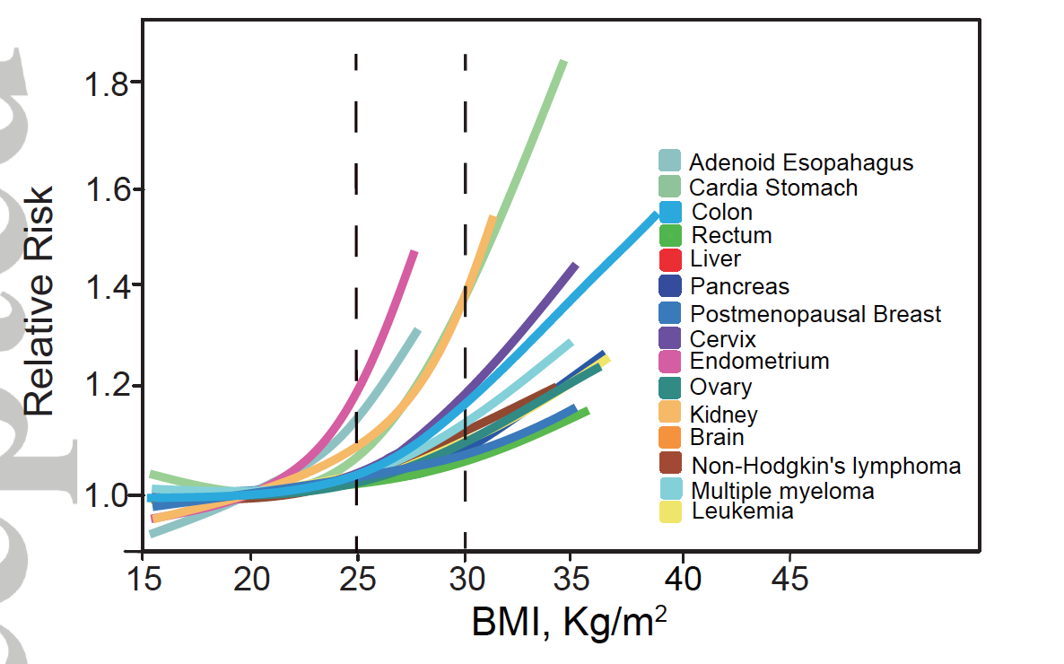
Principali tumori nei pazienti obesi
Colon
Mammella
Endometrio
Cistifellea
Esofago
Proceedings of the Nutrition Society
Pischon T. et all,
Obesity and Cancer 2008
Quantitative association between body mass index and the risk of cancer: A global meta‐analysis of prospective cohort studies
Xuexiang Fang et all
International Journal of Cancer 2018

Slide 13

Notes:
13

Slide 14
TRATTAMENTO DELL’ OBESITA’
DIETA
ATTIVITA’ FISICA
TERAPIA COMPORTAMENTALE
TERAPIA MEDICA
TERAPIA CHIRURGICA

Slide 15


Slide 16
TRATTAMENTO DELL’ OBESITA’
DIETA
ATTIVITA’ FISICA
TERAPIA COMPORTAMENTALE
TERAPIA MEDICA
TERAPIA CHIRURGICA

Slide 17
MEDICAL THERAPY (AOMs)
BEFORE AND AFTER BS
Preparation to surgery: pre-op weight loss
Management of weight regain and insufficient weight loss after surgery
Integrated medical-surgical management

Slide 18
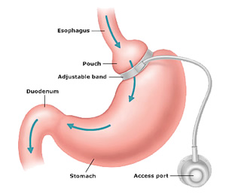
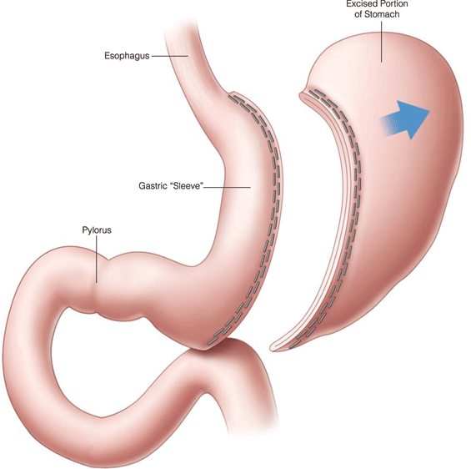
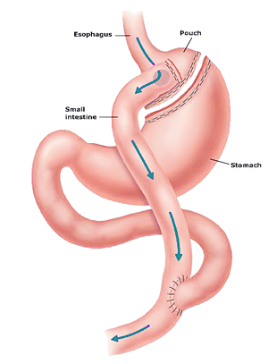
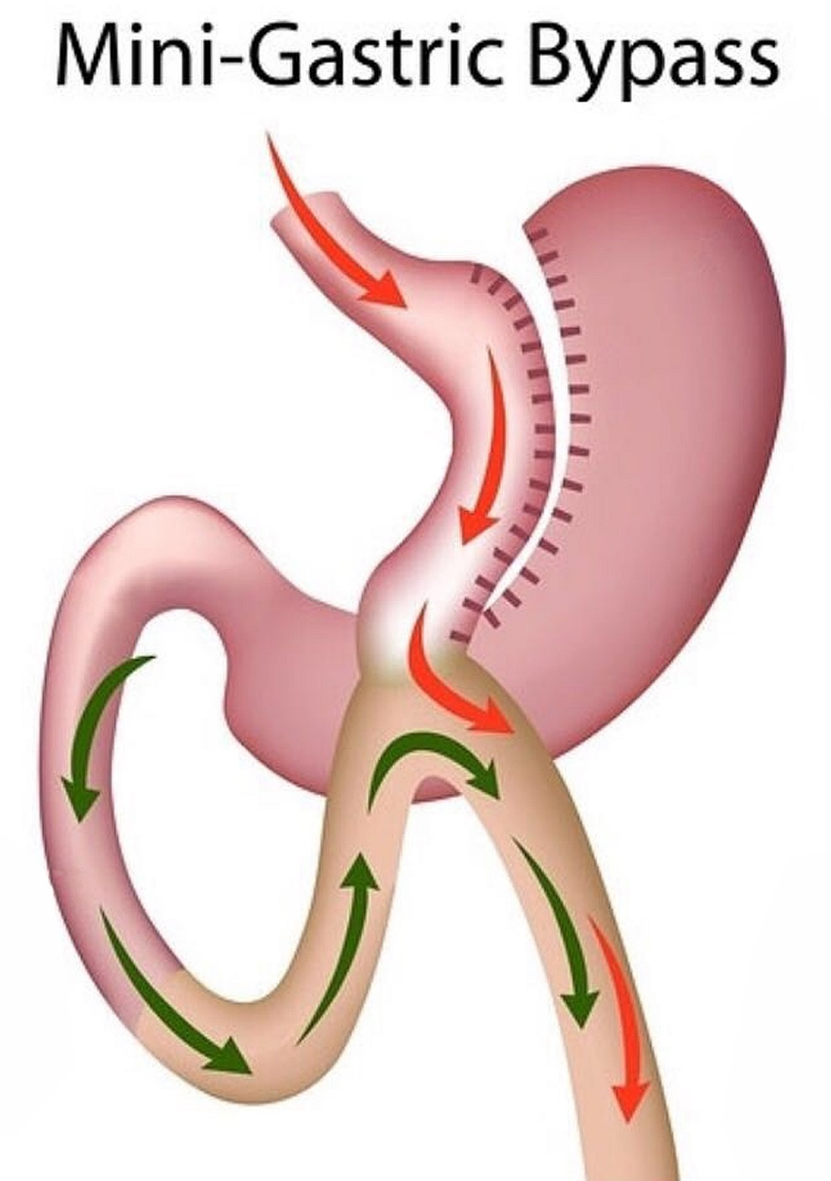
BENDAGGIO GASTRICO
SLEEVE GASTRECTOMY
BYPASS GASTRICO

Slide 19

Premessa
Il paziente affronta un percorso terapeutico, mai una procedura
Ambulatorio
Valutazione plurispecialistica
Follow up interdisciplinare
Eventuale intervento

Slide 20


Slide 21
dove operare?
Solo in centri con requisiti idonei (team multidisciplinare / letti e strumentario adeguato / sale operatorie all’altezza /Ria post operatoria)
Solo in centri con chirurghi che garantiscano esperienza e assistenza
Solo in centri che garantiscano «passione e dedizione» al paziente

Slide 22
Gestione paziente Obeso
Reparto con supporti adeguati (Letto apposito, bracciale della pressione XL, maggior personale per la mobilizzazione, materasso antidecubito…)
Letto operatorio adeguato per pz obeso
Strumentario adeguato al pz obeso (per la laparoscopia serve spesso lo strumentario XL)
Gambali antitrombosi
Possibilità di intubazione guidata con fibroscopio
Obesity and emergency care in the French
CONSTANCES cohort
Anne-Laure Feral-Pierssens, Claire Carette et all
PLOS ONE Marzo 2018

Slide 23
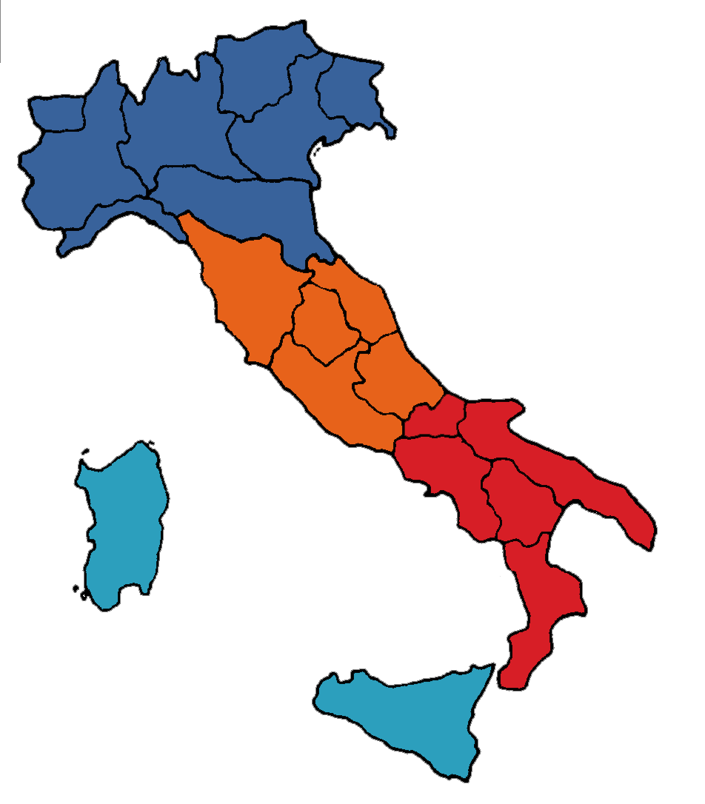
Tipologia dei 135 centri SICOB rispondenti nel 2023
NORD 66 centri
37 pubblico
29 Privato Accreditato
CENTRO 28 centri
20 pubblico
8 Privato Accreditato
SUD 28 centri
15 pubblico
12 Privato Accreditato
1 privato
ISOLE 13 centri
7 pubblico
6 Privato Accreditato

Slide 24
26.624 Interventi - Suddivisione per regione

Slide 25
Tipologia delle procedure eseguite nel 2023
Totale 26.624 interventi

Slide 26
Confronto regione procedure eseguite nel 2023

Slide 27
Tipologia delle procedure endoscopiche eseguite nel 2023
Totale 2.605 interventi

Slide 28

Increase in Numbers Nd Better Safety:
Historical Route
Historical Route
Italian bariatric surgery strated from jejunoileal bypass in Milan performed by Montorsi
In Genoa Scopinaro performed for the first time on humans the Biliopancreatic Diversion on 12 May
Favretti performed the first laparoscopic adjustable gastric banding
Amenta e Cariani introduced the Roux-en-Y gastric bypass on vertical banded gastroplasty
Zappa –Lattuada performed in VL 2008
1971
1976
1993
2002

Slide 29

o
Historical Route
Parini published their outcomes with robotic Roux-en-Y gastric Bypass. Basso et al, were the first to pubblish their experience on Laparoscpic Sleeve Gastrectomy
Angrisani et al, were the first to report their 5-years outcome with LRYGB
Piazza et al, showed their outcomes with Laparoscopic Mini Gastric Bypass
Musella et al, published the first italian multi-institutional centre survey on Mini Gastric Bypass Complication
2006
2007
2011
2017

Slide 30
Increase in Numbers Nd Better Safety:
and ever more
Foschi introduced in Italy trasposizione ileale nel 2008
Raffaelli performed duodenal switch by robotic technique 2016
And much much more …for GERD, for new technique…. as by pass gastric with fundectomy etc

Slide 31
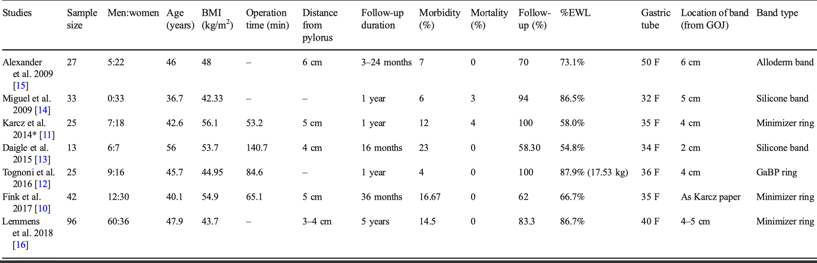
BANDED SLEEVE GASTRECTOMY
Primary Banded Sleeve Gastrectomy: a Systematic Review
Chetan D. Parmar1 & O. Efeotor2 & A. Ali1 & Pratik Sufi1 & K. K. Mahawar3
OBES SURG 2019

Slide 32
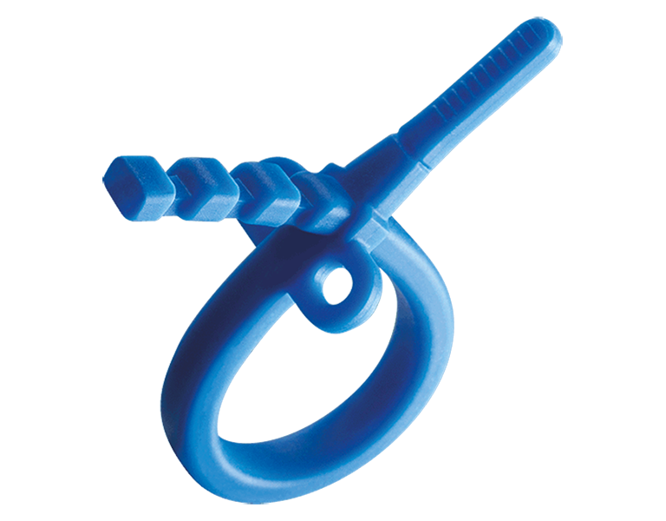
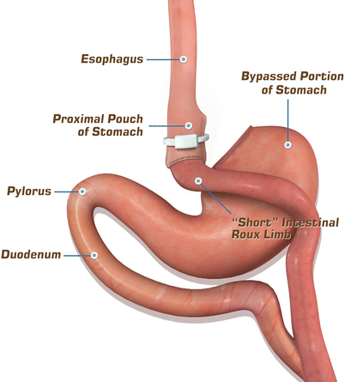
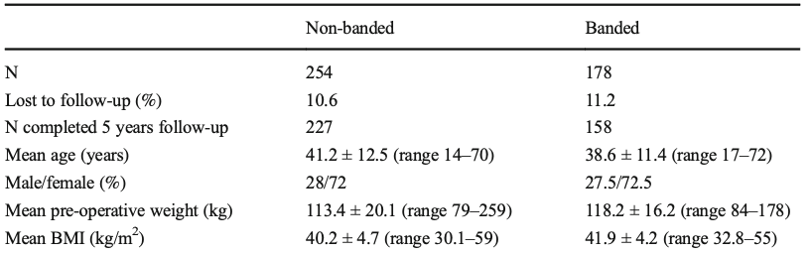
BANDED BYPASS GASTRECTOMY
Lemmens “Banded gastric bypass:better long term results? A cohort studywith minimum 5Y followup” Obes Surg 2017

Slide 33
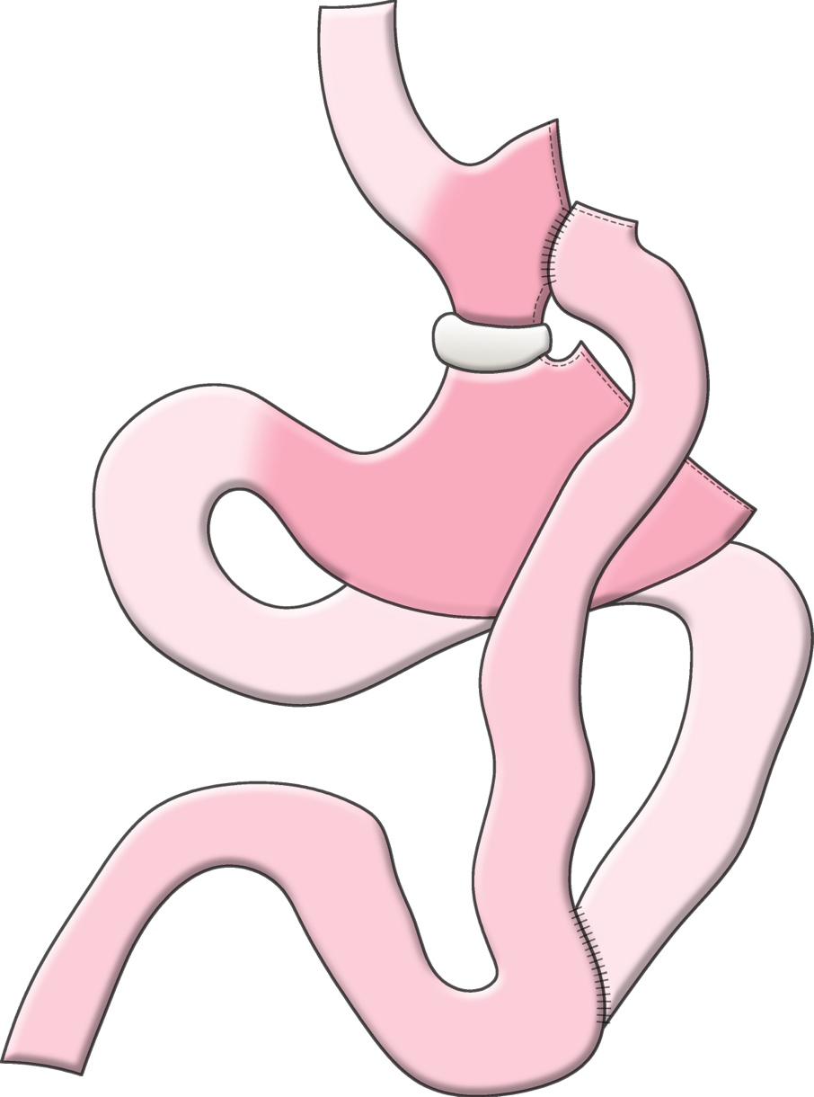
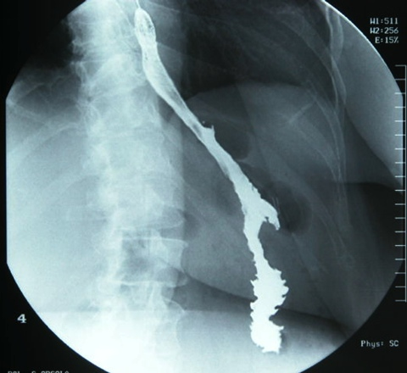
BPG CON FUNDECTOMIA E STOMACO ESPLORABILE
LESTI, ZAPPA
RX tubo digerente con Gastrografin: Dimostra la progressione del bolo esclusivamente attraverso la G-D anastomosi
Notes:
Nata dall’idea di lesti portata avanti dal prof zappa
33

Slide 34
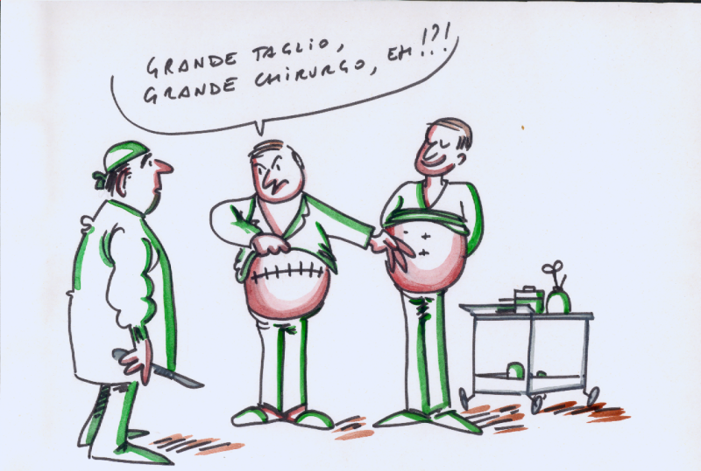

Slide 35


LINEE GUIDA

Slide 36

Coordinatore Maurizio De Luca
Approvate da SNLG per ISS in data 05.09.2023

Slide 37
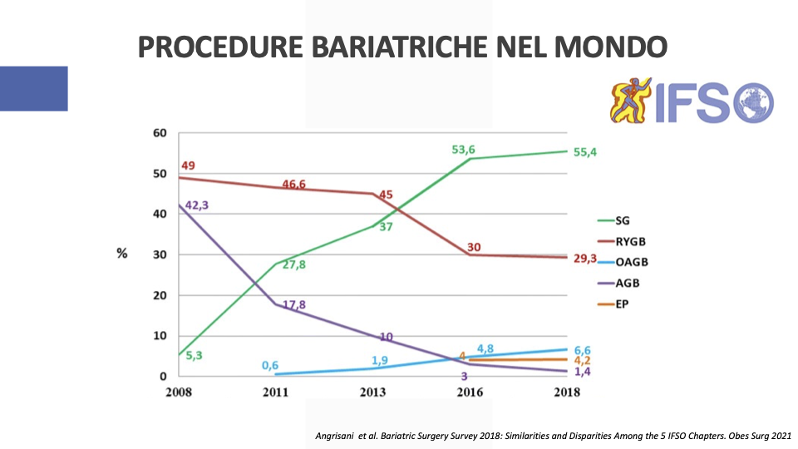

Slide 38

Efficacia della terapia chirurgica
Procedure | % EWL | T2DM (Remission)
Gastric Banding | 47% (n=1848) | 48%
Sleeve Gastrectomy | 47.3% (n=705) | 66.5%
Gastric Bypass | 62% (n=4204) | 84%
BPD | 70% (n=2480) | 98%
Buchwald H. JAMA, 2019

Slide 39
Risoluzione delle condizioni patologiche concomitanti
N=104 1 anno dall'intervento | Numeri prima dell'intervento | % peggiorati | % nessun cambiamento | % migliorati | % risolti
Osteoartrite | 64 | 2 | 10 | 47 | 41
Ipercolesteremia | 62 | 0 | 4 | 33 | 63
Malattia da reflusso gastroesofageo | 58 | 0 | 4 | 24 | 72
Ipertensione | 57 | 0 | 12 | 18 | 70
Apnea nel sonno | 44 | 2 | 5 | 19 | 74
Ipertrigliceridemia | 43 | 0 | 14 | 29 | 57
Edema periferico | 31 | 0 | 4 | 55 | 41
Incontinenza da stress | 18 | 6 | 11 | 39 | 44
Asma | 18 | 6 | 12 | 69 | 13
Diabete | 18 | 0 | 0 | 18 | 82
Media |  | 1.6% | 7.8% | 35.1% | 55.7%
 |  |  |  | 90.8% Migliorati o risolti
Schauer, et al, Ann Surg ottobre 2000;232(4):515-29
Notes:
Gli studi hanno inoltre dimostrato che esiste una risoluzione quasi completa delle condizioni patologiche concomitanti di un paziente correlate all'obesità dopo un intervento di bypass gastrico.
Qui sono mostrati i risultati di una singola istituzione:
Philip Schauer, MD, University of Pittsburgh Medical Center
L'attenzione è sulla presentazione di alcune delle condizioni patologiche concomitanti chiave ed evidenziano la percentuale di pazienti che hanno migliorato o completamente risolto i loro problemi sanitari correlati all'obesità
In condizioni particolarmente gravi, quali ad esempio la malattia da reflusso gastroesofageo, ipertensione, apnea del sonno e diabete, le condizioni sono tutte migliorate o risolte dopo l'intervento
[colonne sulla destra]
[lo spostamento della diapositiva in avanti (col clic del mouse) evidenzia le aree “migliorate” e “risolte” della diapositiva]
Quindi sottolineare che complessivamente il 90,8% dei pazienti aveva migliorato o risolto le loro condizioni patologiche concomitanti correlate all'obesità.

Slide 40
CAMBIAMENTO DELLA QUALITA’ DI VITA !!!!

Slide 41

Mortality: 0,17%
Su-Hsin Chang, et al.
The Effectiveness and Risks of Bariatric Surgery. An Updated Systematic Review and Meta-analysis, 2003-2012

Slide 42


Slide 43


Slide 44


Slide 45


